Slide 1
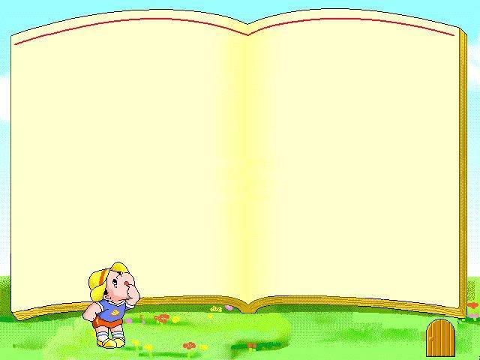
第1课 人有两个宝
苏教版一年级（上）
西街口中心小学：曹艳

Slide 2
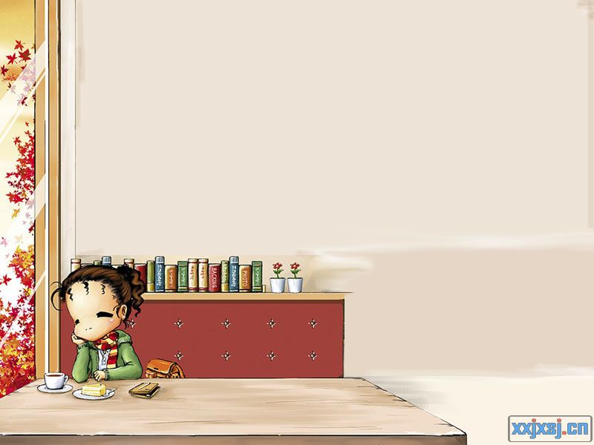
你认为自己身上什么最宝贵？

Slide 3


看谁最聪明
猜谜语
一棵小树五个杈，不长叶，不开花，劳动学习要靠它，每个人都离不开它。
【手】

Slide 4

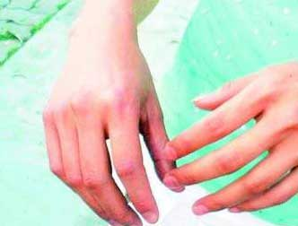
【双手】

Slide 5
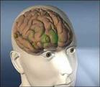
【大脑】

Slide 6
做工：泛指做事、工作等。

Slide 7
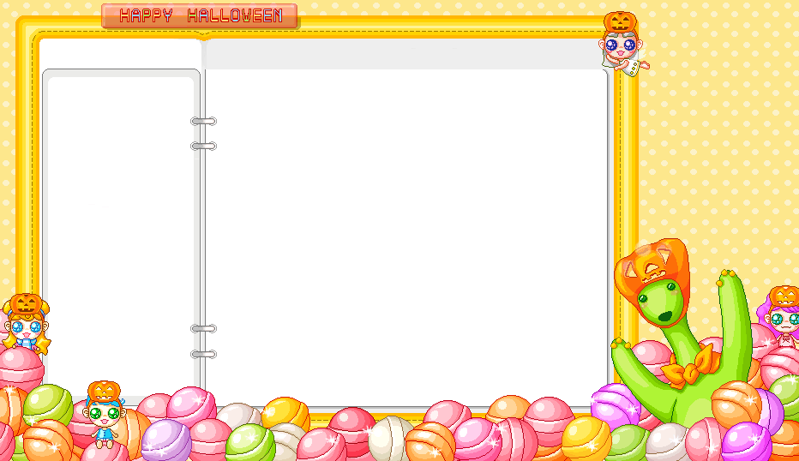
人有两个宝，
人有两个宝
有两 宝，
双 和 脑。
双手会做 ，
大脑会思考。
手 用脑，
能有创造。
人
个
双手和大脑。
手
大
双手会做工，
工
大脑会思考。
用
又
用手又用脑，
才
才能有创造。

Slide 8

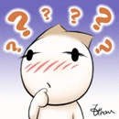
长大后准备用双手和大脑做什么呢？

Slide 9


谢谢大家！
再见！

